Slide 2
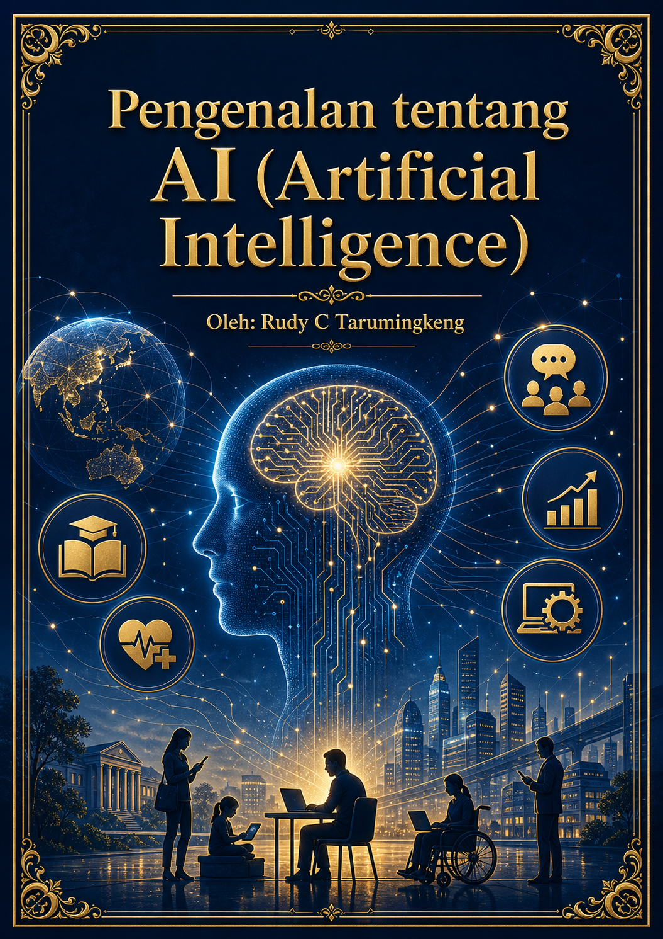
Pengenalan tentang AI
(Artificial Intelligence)
Sebuah pengantar akademik-populer untuk memahami AI dalam kehidupan, pendidikan, bisnis, dan masyarakat.
Oleh: Rudy C Tarumingkeng
12-slide lecture deck
Blue–Gold Academic Style

Slide 3
Mengapa AI Penting untuk Umum?
AI telah menjadi teknologi umum yang memengaruhi cara manusia mencari informasi, bekerja, belajar, dan mengambil keputusan.
AI bukan lagi isu laboratorium. Ia hadir dalam mesin pencari, ponsel, media sosial, layanan kesehatan, pendidikan, keuangan, dan pemerintahan.
Belajar
Kerja
Inti perubahan
AI memindahkan banyak proses dari kerja manual menuju kerja berbasis data, prediksi, rekomendasi, dan otomasi cerdas.
AI
Kesehatan
Bisnis
Layanan Publik
Pengenalan tentang AI • Rudy C Tarumingkeng • 2/12

Slide 4
Apa Itu AI?
AI adalah sistem berbasis mesin yang dapat mengenali pola dan menghasilkan prediksi, rekomendasi, keputusan, atau konten.
Definisi praktis
Catatan penting
AI tidak “berpikir” seperti manusia. AI memproses data, mempelajari pola, lalu memberi keluaran yang perlu dinilai kembali oleh manusia.
Keluaran AI harus diuji dengan akal sehat, sumber tepercaya, dan tanggung jawab etis.
DATA
contoh & fakta
MODEL
pola & bobot
OUTPUT
prediksi/konten
HUMAN
verifikasi
Pengenalan tentang AI • Rudy C Tarumingkeng • 3/12

Slide 5
Evolusi Singkat AI
Perjalanan AI bergerak dari logika simbolik menuju model pembelajaran mendalam dan AI generatif.
Dari eksperimen akademik menjadi infrastruktur kehidupan digital.
1950-an
1980-an
2000-an
2010-an
2020-an
Pertanyaan “mesin berpikir” dan awal disiplin AI
Machine learning tumbuh bersama data digital
Generative AI: teks, gambar, kode, dan dialog
Expert systems: pengetahuan pakar dalam aturan
Deep learning memperkuat visi, suara, dan bahasa
Makna historis
AI berkembang karena kombinasi data besar, komputasi kuat, algoritma baru, dan kebutuhan praktis masyarakat.
Pengenalan tentang AI • Rudy C Tarumingkeng • 4/12

Slide 6
Jenis-Jenis AI yang Perlu Dipahami
Klasifikasi sederhana membantu masyarakat membedakan AI yang nyata digunakan saat ini dan konsep futuristik.
Narrow AI
AI untuk tugas spesifik: rekomendasi, navigasi, deteksi spam.
Machine Learning
AI belajar pola dari data dan contoh.
Deep Learning
Pembelajaran berlapis untuk gambar, suara, bahasa, dan pola kompleks.
Generative AI
Menghasilkan teks, gambar, kode, suara, atau ide baru.
AGI
Konsep AI umum setara manusia; belum menjadi teknologi umum sehari-hari.
Generative AI = paling terlihat publik
Pengenalan tentang AI • Rudy C Tarumingkeng • 5/12

Slide 7
Bagaimana AI Bekerja?
Secara sederhana, AI bekerja melalui data, pelatihan model, keluaran, dan umpan balik.
Kumpulkan Data
Latih Model
Gunakan Model
Evaluasi
1
2
3
4
Teks, gambar, angka, suara, transaksi, sensor
Algoritma menemukan pola dari contoh
Model menjawab, memprediksi, merekomendasikan
Manusia memeriksa, memberi koreksi, dan memperbaiki
Umpan balik manusia memperbaiki kualitas sistem dan mengurangi kesalahan.
Pengenalan tentang AI • Rudy C Tarumingkeng • 6/12

Slide 8
AI dalam Kehidupan Sehari-Hari
AI hadir secara tidak selalu tampak: di balik aplikasi, layanan, sistem rekomendasi, dan proses organisasi.
Pendidikan
Rumah Pintar
Media Sosial
AI
Everyday
Kesehatan
Transportasi
Keuangan
Contoh: rekomendasi konten, prediksi rute, deteksi penipuan, terjemahan, asisten suara, dan analisis citra medis.
Pengenalan tentang AI • Rudy C Tarumingkeng • 7/12

Slide 9
AI Generatif dan Budaya Belajar
AI generatif dapat menjadi jalan pintas yang melemahkan belajar, atau penopang yang memperkuat penalaran.
Dua cara menggunakan AI
Menyalin jawaban
Pemahaman lemah
Ketergantungan
Bertanya kritis
Menguji sumber
Belajar reflektif
Pesan pedagogis
Tugas pendidikan perlu bergeser dari hafalan definisi menuju analisis kasus, refleksi, diskusi, dan verifikasi.
Pengenalan tentang AI • Rudy C Tarumingkeng • 8/12

Slide 10
Manfaat AI bagi Masyarakat
AI paling bernilai ketika memperluas kapasitas manusia, bukan menggantikan tanggung jawab manusia.
Akses informasi
Produktivitas
Inklusi
Human
Capacity
Kreativitas
Layanan publik
Keputusan berbasis data
Nilai tambah AI muncul ketika dipadukan dengan literasi, etika, dan kebutuhan nyata masyarakat.
Pengenalan tentang AI • Rudy C Tarumingkeng • 9/12

Slide 11
Risiko dan Etika AI
AI harus dikelola karena dapat salah, bias, mengganggu privasi, dan disalahgunakan.
Risiko utama
Jangkar etis
Bias dan diskriminasi
Halusinasi: jawaban salah tetapi meyakinkan
Privasi dan data pribadi
Deepfake, penipuan, dan manipulasi
Disrupsi pekerjaan dan ketimpangan digital
Transparansi
Keadilan
Akuntabilitas
Privasi
Human oversight
Keberlanjutan
Risiko
Etika
Teknologi cerdas memerlukan manusia yang lebih cerdas secara moral.
Pengenalan tentang AI • Rudy C Tarumingkeng • 10/12

Slide 12
AI untuk Indonesia dan UMKM
Peluang AI perlu diarahkan pada kebutuhan lokal, pemerataan, dan peningkatan kapasitas manusia.
Agenda pemanfaatan
Data
Talenta
UMKM digital
konten promosi, layanan pelanggan, analisis sederhana
Pendidikan
bahan ajar, tutor pendamping, literasi digital
AI
Indonesia
Pertanian & kesehatan
prediksi, deteksi dini, konsultasi berbasis data
Pemerintahan
layanan publik, pengaduan, perencanaan berbasis data
Etika
Infrastruktur
Kunci: jangan hanya menjadi pengguna AI, tetapi pembentuk ekosistem AI yang inklusif dan bertanggung jawab.
Pengenalan tentang AI • Rudy C Tarumingkeng • 11/12

Slide 13
Prinsip Praktis dan Penutup
AI adalah alat bantu yang kuat; manusia tetap memegang akal budi, etika, dan tanggung jawab akhir.
Gunakan AI dengan bijak
Kesimpulan
Gunakan sebagai asisten, bukan pengganti pikiran
Lindungi data pribadi dan rahasia organisasi
Verifikasi informasi penting dengan sumber tepercaya
Jelaskan penggunaan AI dalam konteks akademik/profesional
Bangun keterampilan manusia: empati, integritas, kreativitas, penalaran
Masa depan AI yang baik bukan hanya masa depan teknologi yang canggih, melainkan masa depan manusia yang lebih bijak dalam menggunakan teknologi.
Referensi utama: OECD AI Principles; UNESCO Recommendation on the Ethics of AI; NIST AI Risk Management Framework; Stanford AI Index; Strategi Nasional KA Indonesia 2020–2045.
Pengenalan tentang AI • Rudy C Tarumingkeng • 12/12

